Slide 1

«Инновационные формы работы с родителями в ДОУ»
Составила воспитатель МБДОУ «Колыванский детский сад «Радуга»
Соколова Ю.Э.
НСО, р.п. Колывань, 2021г.

Slide 2



Slide 3



Slide 4


Slide 5


Slide 6
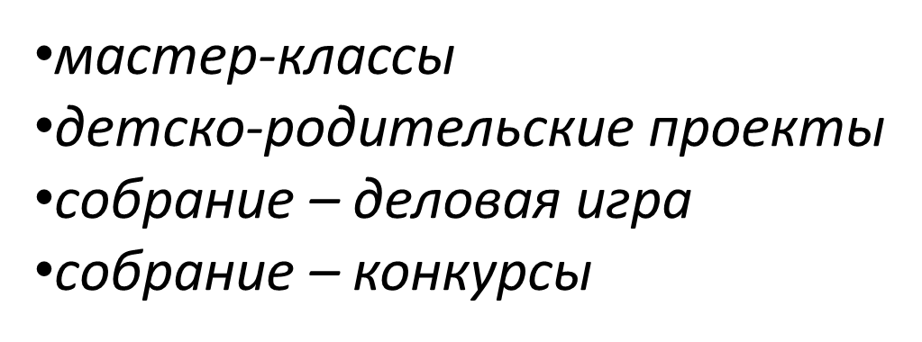
Нетрадиционные формы взаимодействия детского сада с семьёй

Slide 7

социальный анализ семьи и семейного воспитания (опросы, анкетирование)
совместная работа родителей с детьми в индивидуальных дневниках
день открытых дверей
«Круглый стол» (вечера вопросов и ответов)
интерактивные – досуговые мероприятия
Родительская почта
Записки
Фотовыставки

Slide 8


Вывод:
Основная цель всех форм и видов взаимодействия ДОУ с семьёй установление доверительных отношений между детьми, родителями и педагогами, воспитание потребности делиться друг с другом своими проблемами и совместно их решать.
Ведущая роль в общении между воспитателем и родителями принадлежит воспитателю, как специалисту!

